Slide 1
МОСКОВСКИЙ ЭКОНОМИЧЕСКИЙ ФОРУМ
ФИНАНСОВЫЙ УНИВЕРСИТЕТ ПРИ ПРАВИТЕЛЬСТВЕ РОССИЙСКОЙ ФЕДЕРАЦИИ
ФОРМИРОВАНИЕ НОВОГО ОПОРНОГО КАРКАСА ПРОСТРАНСТВЕННОЙ ОРГАНИЗАЦИИ РОССИИ
Директор Института региональных исследований и проблем пространственного развития, д-р эконом. наук, профессор | Фаттахов Рафаэль Валиахметович
Москва 26-27 марта 2014

Slide 2
Нормативно-правовые документы Правительства РФ по тематике проводимых исследований:
«…необходимо формирование новых центров социально – экономического развития, опирающихся на развитие энергетической и транспортной инфраструктуры и создание сети территориально-производственных кластеров, реализующих конкурентный потенциал территорий»;
«…приоритетная задача - формирование инновационных территориальных кластеров в увязке с технологическими платформами и программами инновационного развития компаний с государственным участием»;
«…необходимо проведение конкурсного отбора пилотных проектов развития территориальных кластеров и разработка механизмов их государственной поддержки»;
«…необходимо формирование агломераций вокруг крупных городов, способствующих продвижению экономики регионов, преодолению разрыва в уровнях жизни граждан, возникновения центров роста не только в европейской части России, в Поволжье, на Урале, но и в Южном, Сибирском и Дальневосточном федеральных округах..»
Концепция долгосрочного социально-экономического развития Российской Федерации на период до 2020 года
Основные направления деятельности Правительства Российской Федерации на период до 2018 года
Доклад и поручение Президента России по итогам заседания Государственного совета Российской Федерации по вопросам повышении роли регионов в модернизации экономики России от 11 ноября 2011 г.
Федеральный Закон от 3 декабря 2011 года №392-ФЗ «О зонах территориального развития в Российской Федерации»

Slide 3
Цель и задачи исследования
Цель исследования - анализ формирования нового опорного каркаса пространственной организации России, определение городских центров, являющихся точками роста и зонами опережающего развития.
Ожидаемые результаты исследований:
3.1. Анализ, оценка и систематизация изменения численности городов и определение тенденций формирования городских центров за долгосрочный период.
3.2.Выявление новой системы расселения и пространственной организации России. Обоснование концепции формирования нового опорного каркаса пространственной организации России.
3.3. Подготовка предложений по совершенствованию пространственной организации России.

Slide 4
1. АНАЛИЗ И ОЦЕНКА ТЕНДЕНЦИЙ ФОРМИРОВАНИЯ ГОРОДСКИХ ЦЕНТРОВ В РОССИИ

Slide 5
Смена принципов пространственного развития
Развитие городов вдоль транспортных коридоров.
система рек Волга, Ока и Кама сформировали систему городов - Москва, Ярославль, Нижний Новгород, Казань, Самара, Саратов, Чебоксары, Пермь, Царицын, Астрахань.
Транссибирская магистраль - развитие городов Омск, Новосибирск, Красноярск, Томск, Чита, Иркутск, Хабаровск, Владивосток.
Развитие городов вокруг размещаемых предприятий (особенно в период индустриализации и в 50-60 годы ХХ века). В основном города с численностью населения менее 100 тыс. человек.
Создание городов - наукоградов (в 40-50 годах ХХ века) рядом с крупными городами, опираясь на имеющиеся высшие и средние образовательные учреждения, крупные предприятия.
Формирование территориально-промышленных комплексов (ТПК), связанных технологической цепочкой переделов (угольная и коксохимическая промышленность, металлургия Кемеровской области и Алтайского края) или на общности сырья (Усть-Илимский лесоперерабатывающий комплекс).
Формирование поселенческой структуры в виде агломераций и создание конкурентных условий для развития кластеров и инновационных технологий.

Slide 7
Историческая динамика градообразования в России

Slide 8
Интенсивность градообразования в советский период

Slide 9
Информационное обеспечение исследований
Численность городского населения
Количество городов: 1033 (матрица 1033*51=52683)
Тип города:
До 20 тыс. тыс. чел.
От 20 до 50 тыс. чел.
От 50 до 100 тыс. чел.
От 100 до 500 тыс. чел.
От 500 до 1000 тыс. чел.
1000 и более тыс. чел.
Период исследования: 1958 – 2025 гг. - 67 лет
Отчетный период: 1958 – 2010 гг.
Прогнозный период: до 2025 г.

Slide 10
Динамика снижения численности населения в городах различных категорий
(2013 г. по отношению к 1989 г.), количество городов, ед.
Группы городов по численности населения | более 25% | 15-25% | 10-15% | 5-10% | менее 5% | ±0% | Итого
Общее число городов | 146 | 206 | 123 | 112 | 100 | 11 | 699
1 млн. чел. и более | - | 1 | 2 | 1 | - | - | 4
500 тыс.чел. - 1 млн.чел. | - | - | - | 2 | 7 | - | 9
250 - 500 тыс.чел. | 2 | 2 | 3 | 7 | 6 | - | 20
100 - 250 тыс.чел. | 3 | 9 | 10 | 8 | 13 | - | 43
50 - 100 тыс.чел. | 7 | 25 | 14 | 14 | 15 | 2 | 77
менее 50 тыс.чел. | 134 | 170 | 95 | 78 | 60 | 9 | 546
Динамика роста численности населения в городах различных категорий
(2013 г. по отношению к 1989 г.), количество городов, ед.
Группы городов по численности населения | менее 10% | 10-25% | 25-50% | более 50% | Итого
Общее число городов | 134 | 122 | 70 | 48 | 373
1 млн. чел. и более | 7 | 3 | 1 |  | 11
500 тыс. чел. - 1 млн. чел. | 6 | 3 | 2 | 1 | 13
250 - 500 тыс. чел. | 6 | 8 | 4 | 1 | 19
100 - 250 тыс. чел. | 20 | 18 | 8 | 11 | 57
50 - 100 тыс. чел. | 18 | 20 | 15 | 10 | 63
менее 50 тыс. чел. | 76 | 69 | 40 | 25 | 210

Slide 11
ГЕРМАНИЯ – развитая страна, насыщенная городами (с доминированием 2-3 городов),
с высокой плотностью населения
ЭФИОПИЯ - развивающаяся страна с доминированием 1-го крупного города
РОССИЯ - страна с доминированием 10 крупных городов, с высокой плотностью населения в крупных и средних городах

Slide 12
Характеристика городского расселения населения России в соответствие с правилом Ципфа
1959 год
Аппроксимирующая прямая повернулась примерно на 3 градуса по часовой стрелке.
Это соответствует сложившейся тенденции опережающего роста крупных и сверхкрупных городов.
При этом доля населения, проживающего в малых городах значительно снижается.
Наклон к оси «х» 43,73^{о}.
2010 год
Наклон к оси «х» 46,85^{о}.

Slide 13
Динамика доли городского населения РФ, проживающая в городах различных типов,%

Slide 14
Города–миллионники России: динамика за 1959-2010 гг.
 | Города - миллионники | 1959 | 1970 | 1979 | 1989 | 2003 | 2010 | 2013 | 2013 | 2013
 |  |  |  |  |  |  |  |  | 1989 | 2010
1 | Москва | 5046 | 6942 | 7831 | 8769 | 10126 | 10563 | 11844 | 135% | 112%
2 | Санкт-Петербург | 2900 | 3513 | 4073 | 4460 | 4661 | 4600 | 5028 | 113% | 109%
3 | Новосибирск | 885 | 1161 | 1313 | 1437 | 1426 | 1409 | 1524 | 106% | 108%
4 | Екатеринбург | 779 | 1025 | 1211 | 1365 | 1294 | 1344 | 1396 | 102% | 104%
5 | Н. Новгород | 942 | 1170 | 1345 | 1438 | 1311 | 1271 | 1260 | 88% | 99%
6 | Казань | 647 | 869 | 993 | 1094 | 1105 | 1137 | 1176 | 107% | 103%
7 | Самара | 806 | 1045 | 1216 | 1255 | 1158 | 1134 | 1172 | 93% | 103%
8 | Омск | 581 | 821 | 1014 | 1148 | 1134 | 1128 | 1161 | 101% | 103%
9 | Челябинск | 689 | 875 | 1030 | 1142 | 1077 | 1096 | 1156 | 101% | 106%
10 | Ростов-на-Дону | 600 | 789 | 934 | 1019 | 1068 | 1048 | 1104 | 108% | 105%
11 | Уфа | 547 | 771 | 969 | 1082 | 1042 | 1031 | 1078 | 99,6% | 105%
12 | Волгоград | 594 | 818 | 929 | 999 | 1011 | 980 | 1019 | 102% | 104%
13 | Красноярск | 412 | 648 | 796 | 913 | 909 | 962 | 1016 | 111% | 106%
14 | Пермь | 629 | 850 | 999 | 1091 | 1001 | 986 | 1014 | 93% | 103%
15 | Воронеж | 447 | 660 | 783 | 887 | 849 | 848 | 1004 | 113% | 118%

Slide 15
Города России: численность 500-1000 тыс. чел. Динамика за 1959-2010 гг.
 |  | 1959 | 1970 | 1979 | 1989 | 2003 | 2010 | 2013 | 2013/1989 | 2013/2010
1 | г. Пермь | 629 | 850 | 999 | 1 091 | 1 001 | 986 | 1014 | 93% | 103%
2 | г. Волгоград | 594 | 818 | 929 | 999 | 1 011 | 980 | 1019 | 102% | 104%
3 | г. Красноярск | 412 | 648 | 796 | 913 | 909 | 962 | 1016 | 111% | 106%
4 | г. Воронеж | 447 | 660 | 783 | 887 | 849 | 848 | 1004 | 113% | 118%
5 | г. Махачкала | 119 | 186 | 251 | 318 | 462 | 469 | 576 | 181% | 123%
6 | г. Тюмень | 150 | 269 | 359 | 477 | 511 | 580 | 634 | 133% | 109%
7 | г. Краснодар | 313 | 464 | 560 | 621 | 646 | 713 | 784 | 126% | 110%
8 | г. Тольятти | 61 | 251 | 502 | 631 | 703 | 722 | 719 | 114% | 100%
9 | г. Липецк | 157 | 289 | 396 | 450 | 506 | 502 | 509 | 113% | 101%
10 | г. Томск | 249 | 338 | 421 | 502 | 488 | 509 | 548 | 109% | 108%
11 | г. Барнаул | 305 | 439 | 533 | 602 | 601 | 598 | 630 | 105% | 105%
12 | г. Кемерово | 278 | 385 | 471 | 520 | 485 | 521 | 540 | 104% | 104%
13 | г. Н. Челны | 19 | 38 | 301 | 500 | 510 | 510 | 519 | 104% | 102%
14 | г. Астрахань | 296 | 411 | 461 | 509 | 505 | 506 | 527 | 104% | 104%
15 | г. Рязань | 214 | 350 | 453 | 515 | 522 | 509 | 528 | 103% | 104%
16 | г. Оренбург | 267 | 344 | 459 | 547 | 549 | 526 | 556 | 102% | 106%
17 | г. Ижевск | 285 | 422 | 549 | 635 | 632 | 611 | 633 | 100% | 104%
18 | г. Хабаровск | 323 | 436 | 528 | 601 | 583 | 581 | 594 | 99% | 102%
19 | г. Ульяновск | 206 | 351 | 464 | 625 | 636 | 603 | 615 | 98% | 102%
20 | г. Иркутск | 366 | 451 | 550 | 626 | 594 | 581 | 606 | 97% | 104%
21 | г. Пенза | 256 | 374 | 483 | 543 | 518 | 506 | 520 | 96% | 103%
22 | г. Владивосток | 291 | 441 | 550 | 634 | 595 | 578 | 600 | 95% | 104%
23 | г. Ярославль | 407 | 517 | 597 | 633 | 613 | 607 | 599 | 95% | 99%
24 | г. Саратов | 584 | 757 | 856 | 905 | 873 | 827 | 840 | 93% | 102%
25 | г. Новокузнецк | 377 | 499 | 541 | 600 | 550 | 564 | 549 | 92% | 97%

Slide 16
Наибольшее изменение численности населения городов России за 30 лет (%).
Город | 2013/1989 | 1989 | 2013 | Группа городов
Назрань | 563 | 18,2 | 102,5 | 100 - 250 тыс. чел.
Жуков | 414 | 2,9 | 12 | менее 50 тыс. чел.
Домодедово | 262 | 55,3 | 144,9 | 100 - 250 тыс. чел.
Сургут | 131 | 247,8 | 325,5 | 250 - 500 тыс. чел.
Ставрополь | 130 | 318,4 | 412,3 | 250 - 500 тыс. чел.
Грозный | 69 | 399,7 | 277,4 | 250 - 500 тыс. чел.
Петропавловск-Камчатский | 68 | 268,7 | 181,6 | 100 - 250 тыс. чел.
Мурманск | 65 | 468,0 | 302,5 | 250 - 500 тыс. чел.
Воркута | 55 | 117,3 | 64,9 | 50 - 100 тыс. чел.
Печора | 54 | 77,1 | 41,7 | менее 50 тыс. чел.
Игарка | 29 | 19,2 | 5,6 | менее 50 тыс. чел.

Slide 17
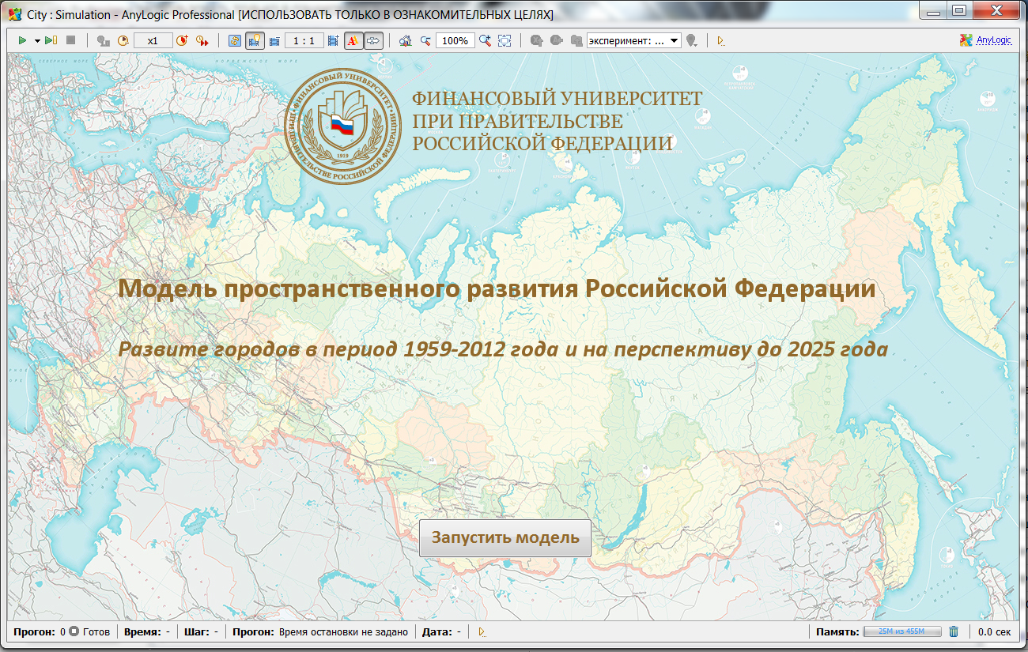

Slide 18
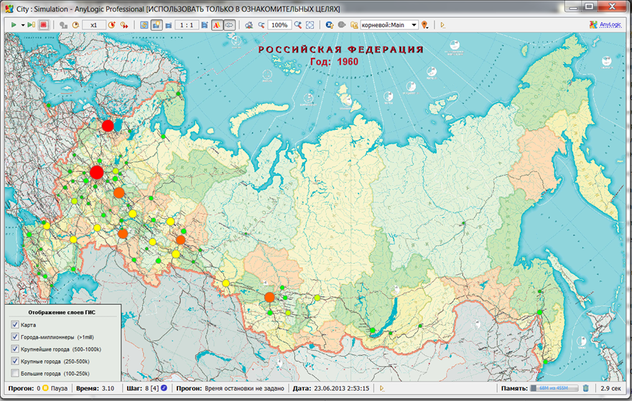
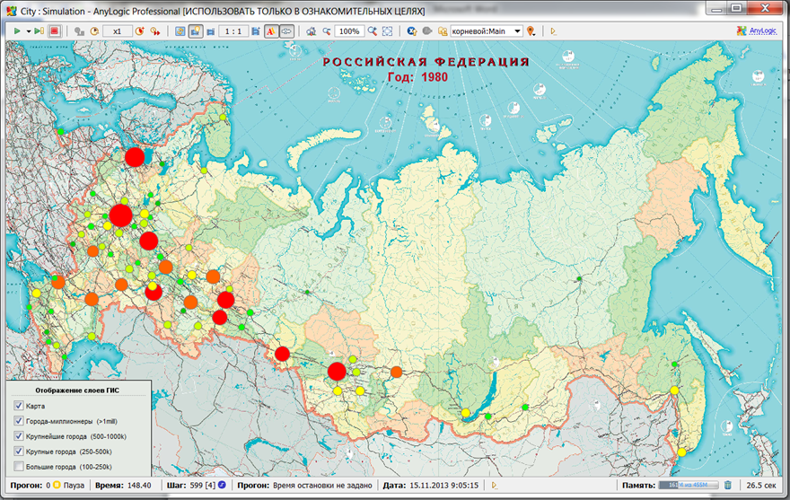



Slide 19
Основные направления деятельности Правительства Российской Федерации на период до 2018 года (утверждены Председателем Правительства РФ 31.01.2013)
изучение вопроса формирования единой общедоступной геоинформационной системы, отражающей территориальное распределение человеческого капитала;
рассмотрение возможности внедрения регулярного мониторинга движения человеческого капитала на территории России и системы актуализации данных
в целях достижения конкурентоспособности высшего профессионального образования на международном уровне и повышения роли региональных и отраслевых университетов в модернизации российской экономики считать целесообразным:
содействие созданию на базе федеральных университетов центров стратегических разработок с целью содействия решению задач комплексного социально-экономического развития федеральных округов;
оказание всесторонней поддержки проектам, инициированным
высшими учебными заведениями и направленными на развитие регионов;

Slide 20
2. АНАЛИЗ ФОРМИРОВАНИЯ НОВОЙ СИСТЕМЫ РАССЕЛЕНИЯ И ПРОСТРАНСТВЕННОЙ ОРГАНИЗАЦИИ РОССИИ
(на примере СЗФО)

Slide 21
Города и численность населения по федеральным округам, 2010 год
Федеральный округ | Города –«миллион-ники» | Крупней-шие | Крупные | Большие | Средние | Малые | Итого, ед.
 |  | 500 тыс. — 1 млн. | 250 тыс. — 500 тыс. | 100 тыс. — 250 тыс. | 50 тыс. — 100 тыс. | до 50 тыс.
Дальневосточный |  | 2 | 2 | 6 | 6 | 50 | 66
Приволжский | 5 | 7 | 4 | 18 | 34 | 130 | 198
Северо-Западный | 1 |  | 6 | 4 | 13 | 121 | 145
Северо-Кавказский |  | 1 | 3 | 9 | 8 | 35 | 56
Сибирский | 3 | 5 | 2 | 12 | 19 | 89 | 130
Уральский | 2 | 1 | 5 | 8 | 17 | 82 | 115
Центральный | 1 | 5 | 11 | 24 | 41 | 228 | 310
Южный | 2 | 2 | 3 | 10 | 17 | 45 | 79
Итого, ед. | 14 | 23 | 36 | 91 | 155 | 780 | 1099
Общая численность населения, млн. чел. | 28, 2 | 15, 8 | 12,2 | 14, 1 | 10,9 | 16,5 | 97, 5

Slide 22
Перечень показателей, использованных для интегральной оценки динамики развития городов СЗФО
П1 – динамика численности населения городов;
П2 – доля занятых в экономике в общей численности населения по организациям, не относящимся к субъектам малого предпринимательства;
П3 – среднемесячная заработная плата, приходящаяся на душу населения;
П4 – число зарегистрированных преступлений на 100 тыс. человек населения (обратная зависимость, снижение показатели имеет положительный эффект);
П5 – объем отгруженных товаров собственного производства, выполненных работ и услуг собственными силами по виду деятельности добыча полезных ископаемых;
П6 – объем отгруженных товаров собственного производства, выполненных работ и услуг собственными силами по виду деятельности обрабатывающие производства, приходящийся на 1 работающего;
П7 – объем отгруженных товаров собственного производства, выполненных работ и услуг собственными силами по виду деятельности производство и распределение электроэнергии, газа и воды, приходящийся на 1 работающего;
П8 – стоимость основных фондов организаций (крупных и средних);
П9 – ввод в действие основных фондов организаций (крупных и средних);
П10 – степень износа основных фондов организаций (крупных и средних) (обратная зависимость, снижение показатели имеет положительный эффект);
П11 – инвестиции в основной капитал;
П12 – объем работ, выполненных по виду деятельности «Строительство»;
П13 – оборот розничной торговли на душу населения по организациям, не относящимся к субъектам малого предпринимательства.

Slide 23
Ранжированная оценка регионов СЗФО по группам показателей*
Регионы СЗФО | Сумма мест регионов по РФ
 | Экономика (6 показателей) | Уровень жизни (8 показателей) | Сумма по двум группам
г. Санкт-Петербург | 71 | 156 | 227
Мурманская область | 193 | 168 | 361
Республика Коми | 159 | 232 | 391
Ленинградская область | 166 | 267 | 433
Архангельская область | 196 | 256 | 452
Калининградская область | 217 | 260 | 477
Вологодская область | 213 | 303 | 516
Ненецкий автономный округ | 262 | 291 | 553
Республика Карелия | 312 | 242 | 554
Новгородская область | 308 | 278 | 586
Псковская область | 458 | 354 | 812
*Принцип ранжирования: регионам СЗФО с лучшими показателями по РФ присуждаются первые места. Далее по каждой группе подсчитывается сумма мест и затем по общей сумме осуществлялось ранжирование регионов.

Slide 24
Оценка уровня развития городов СЗФО в 2011 году
на основе расчета интегрального показателя
(средневзвешенная сумма 13 частных показателей)
Город | Значение интегрального показателя | Место в рейтинге
Санкт-Петербург | 0,62 | 1
Калининград | 0,49 | 2
Сыктывкар | 0,43 | 3
Череповец | 0,36 | 4
Архангельск | 0,36 | 5
Вологда | 0,36 | 6
Петрозаводск | 0,32 | 7
Ухта | 0,29 | 8
Мурманск | 0,27 | 9
Великий Новгород | 0,26 | 10
Псков | 0,23 | 11
Северодвинск | 0,10 | 12

Slide 25
3. ОБОСНОВАНИЕ ПРЕДЛОЖЕНИЙ
ПО СОВЕРШЕНСТВОВАНИЮ
ПРОСТРАНСТВЕННОЙ ОРГАНИЗАЦИИ РОССИИ:
Определены тенденции расселения в долгосрочной перспективе;
Выявлены проблемы развития средних и малых городов и выработаны предложения по их развитию;
Выявлены проблемы развития крупных городов;
Обоснована необходимость формирования городских агломераций как инструмента динамичного социально-экономического развития регионов России
Агломерации создают условия для формирования кластеров,
а кластеры создают условия для формирования агломераций

Slide 26
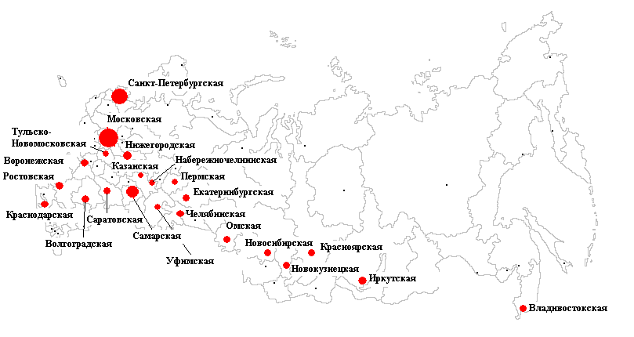
Городские агломерации и кластеры в России
Московская область:
Пущино: Биотехнологии
Дубна: Ядерные и нанотехнологии
Фрязино: Фотоника
Долгопрудный: Физтех XXI
Архангельская обл.
судостроение
Свердловская обл.
Фармацевтика, обработка титана
Санкт- Петербург
Радиационные технологии, фармацевтика и медицина, ИКТ, радиоэлектроника, приборостроение
г. Москва:
Зеленоград: Электроника, ИКТ
Троицк : лазерные и радиационные материалы
Пермский край
ракетное и авиационное двигателестроение
Мордовия
Светотехника, освещение
Томская обл.
Фармацевтика и медицинская техника, ИКТ, электроника)
Калужская обл. Фармацевтика, биомедицина, биотехнологии
Кемеровская обл.
Переработка угля
и техногенных отходов
Красноярский край
Железногорск
Ядерные и космические технологии
Хабаровский край
Авиа – и судостроение
Ульяновская обл. Ульяновск : Авиационный
Димитровград: ядерные технологии
Нижегородская обл.
Саровский инновац.центр: автомобилестроение и нефтехимия
Башкортостан
Нефтехимия
Самарская обл.
Авиакосмический
Татарстан
Автомобилестроение и нефтехимия
Новосибирская обл. ИКТ, биофармацевтика
Алтайский край
Биофармацевтика

Slide 27
Состав участников соглашения с ОЭСР
ОЭСР
Министерство регионального
развития
Российской Федерации
Администрация
Красноярского
края
Проведение конференции ОСЭР в Красноярске 3-4 октября 2012
Подготовка территориального обзора ОСЭР по Красноярской агломерации (2012-2013)
Финансовый университет при Правительстве Российской Федерации
Сибирский федеральный университет

Slide 28
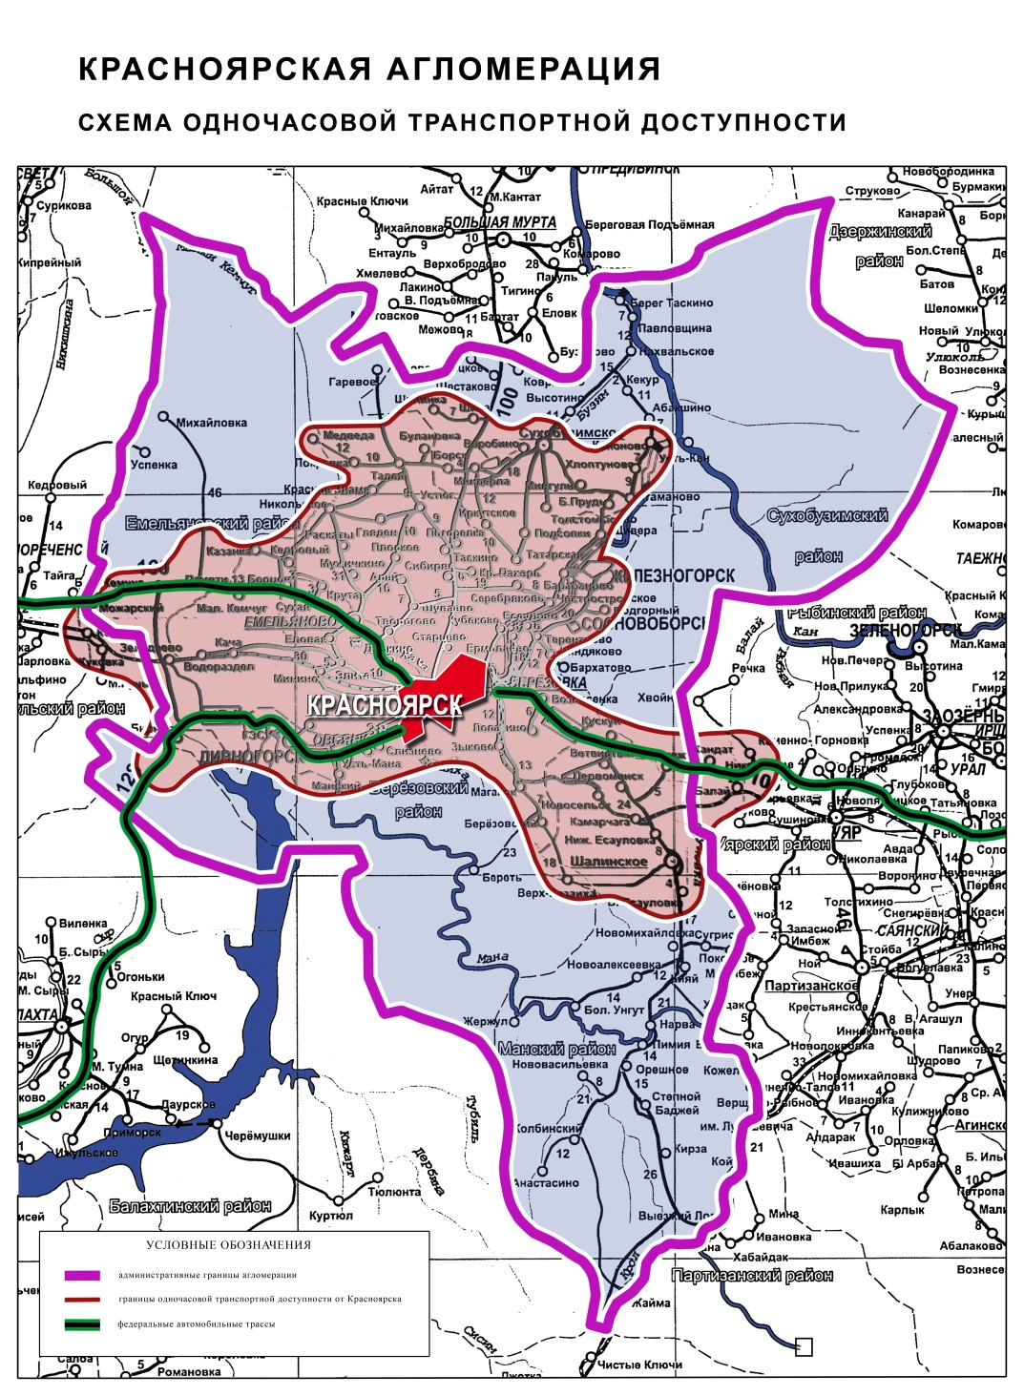
Экспертное сопровождение пилотных регионов
Красноярский край

Slide 29
Разработка территориального обзора развития
Красноярской агломерации
Научно-исследовательская работа на тему: «Разработка теоретических подходов, методологических и методических основ анализа региональных социально-экономических показателей, перспектив роста и недостаточно разрабатываемых ресурсов с использованием стандартного набора индикаторов и инструментов для оценки региональных показателей и конкурентоспособности» по заказу Министерства экономического развития Красноярского края
Разработку территориального обзора Красноярской агломерации осуществляет Министерство экономики и регионального развития Красноярского края и эксперты ОЭСР, Сибирского федерального университета и Финансового университета.
В обзор включены более 10 тысяч показателей за период 1999-2012 годов. Разработаны методики по трансформации российских статистических показателей в соответствии с требованиями ОЭСР.
Результат:
выработка предложений по Стратегии социально-экономического развития Красноярской агломерации.

Slide 30
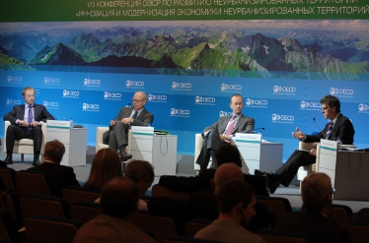
VIII Всемирная Конференция Организации Экономического Сотрудничества и Развития (ОЭСР) по развитию неурбанизированных территорий «Инновации и модернизация экономики неурбанизированных регионов
Конференция ОЭСР проводилась в России впервые.
В ней приняли участие около 200 экспертов, в том числе 43 представителя из 26 иностранных государств.

Slide 31

Мероприятия:
Х Красноярский международный экономический форум
Коллегия Минрегиона России
Публикации:
1 монография (12,5 п.л.)
7 статей в журналах ВАК
1 статья принята в ЭиММ
Международное издание совместно с ОЭСР

Slide 32
СПАСИБО ЗА ВНИМАНИЕ!

Slide 33
Список публикаций по теме НИР
Фаттахов Р.В., Фаттахов М.Р. Методология и критерии оценки устойчивого развития городов в условиях вступления России в ОЭСР// Федерализм, М. - 2013, №1 - ВАК
Фаттахов Р.В., Нещадин А.А. Приоритеты государственной политики в сфере регионального развития// М.: Общество и экономика №1-2, 2013. - ВАК
Нещадин. А., Низамутдинов М., Соськова О., Горин Н. Проблемы развития городского расселения в РФ. М.: Общество и экономика №7-8, 2013. - ВАК
Нещадин А.А, Тульчинский Г.Л. Смена парадигмы стратегии регионального развития// Общество и экономика, М. - 2013, №6 - ВАК
Нещадин А., Кашин В. Динамика развития валового регионального продукта регионов РФ. М.: Общество и экономика №6, 2013, №6 - ВАК
Красноярский край и ОЭСР: сотрудничество во благо развития России: по материалам VIII Конференции ОЭСР по развитию неурбанизированных территорий «Инновация и модернизация экономики неурбанизированных регионов» 3-5 октября 2012 г. // ОЭСР, Минрегион России, Правительство Красноярского края, Финуниверситет. – Красноярск: ПИК «Офсет», 2013. – 56 с.
Фаттахов Р.В., Нещадин А.А., Колбасов А.С., Строев П.В. и др. Инновационные кластеры - точки роста ХХI века: теоретические подходы, методологические и методические основы их формирования и развития. Монография. Финуниверситет, М., 2013

